Slide 1
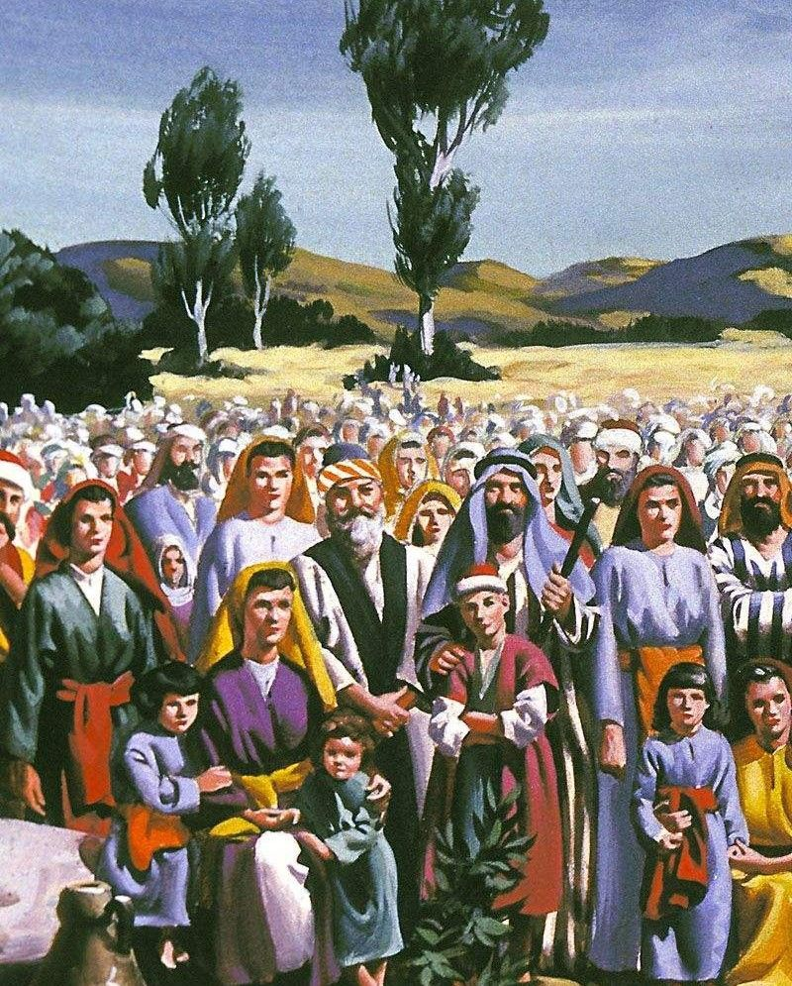
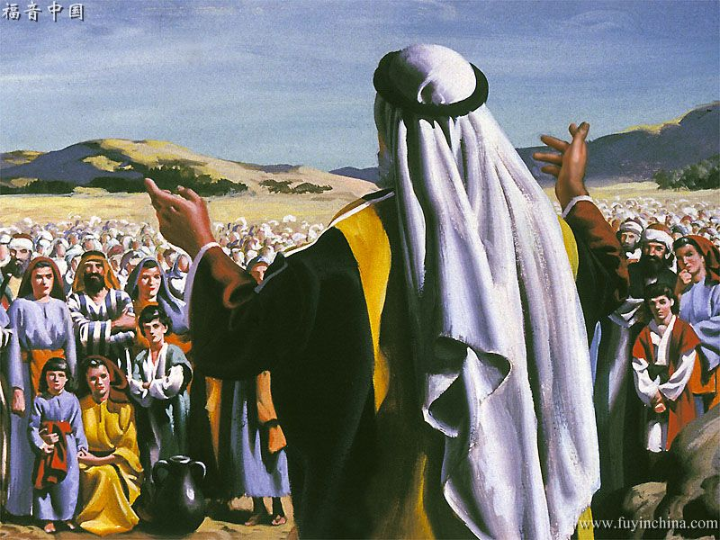
属灵领袖的素质
圣经旧约人物系列：约书亚4

Slide 2
约书亚记 24:14-15
现在你们要敬畏耶和华，诚心实意地事奉他，将你们列祖在大河那边和在埃及所事奉的神除掉，去事奉耶和华。 若是你们以事奉耶和华为不好，今日就可以选择所要事奉的：是你们列祖在大河那边所事奉的神呢？是你们所住这地的亚摩利人的神呢？至於我和我家，我们必定事奉耶和华。

Slide 3
前言：属灵领袖约书亚
身先士卒的将军
语重心长的牧者
身体力行的见证人
公正严明的审判官

Slide 4
1. 身先士卒的将军
约书亚靠近耶利哥的时候，举目观看，不料，有一个人手里有拔出来的刀，对面站立。约书亚到他那里，问他说：「你是帮助我们呢，是帮助我们敌人呢？」他回答说：「不是的，我来是要作耶和华军队的元帅。」约书亚就俯伏在地下拜，说：「我主有什麽话吩咐仆人。」耶和华军队的元帅对约书亚说：「把你脚上的鞋脱下来，因为你所站的地方是圣的。」约书亚就照著行了。 约书亚记5:13-15
是身经百战冲锋在前的勇士

Slide 5
1. 身先士卒的将军
是身经百战冲锋在前的勇士
是耶和华元帅帐下的先锋官
神大军的元帅只有一位
教会真正的元首是基督

Slide 6
1. 身先士卒的将军
1.1 耶稣基督对我们的教导
耶稣叫了他们来，说：「你们知道外邦人有君王为主治理他们，有大臣操权管束他们。只是在你们中间，不可这样；你们中间谁愿为大，就必作你们的用人；谁愿为首，就必作你们的仆人。 马太福音20:25-27
仆人（δουλος = 奴隶）

Slide 7
1. 身先士卒的将军
1.2 耶稣基督为我们作榜样
正如人子来，不是要受人的服事，乃是要服事人，并且要舍命，作多人的赎价。 马太福音20:28
1.3 颠覆常识的属灵原则：
将军 = 马前卒；领袖 = 奴仆

Slide 8
2. 语重心长的牧者
约书亚文武双全：将军 + 牧者
他110岁即将离世的讲道(24章)
他的讲道的特点：
2.1 忠于神的话语
以“耶和华以色列的神如此说”开头
神话语的根基 与 处境化的表达

Slide 9
2. 语重心长的牧者
他的讲道的特点：
2.2 强调神的信实
重申亚伯拉罕之约、摩西出埃及经历
讲道中要数算神恩典、纪念神信实

Slide 10
2. 语重心长的牧者
他的讲道的特点：
2.3 宣告神的训诫
现在你们要敬畏耶和华，诚心实意地事奉他，将你们列祖在大河那边和在埃及所事奉的神除掉，去事奉耶和华。
（14）

Slide 11
2. 语重心长的牧者
他的讲道的特点：
2.3 宣告神的训诫
我今日呼天唤地向你作见证；我将生死祸福陈明在你面前，所以你要拣选生命，使你和你的後裔都得存活； （摩西：申命记30:19）
讲道要把祸福陈明在人面前
讨神喜悦，使人真正得生命

Slide 12
3. 身体力行的见证人
耶和华说：你们是我的见证，我所拣选的仆人。 以赛亚书43:10
我们的生命是在见证神
基督徒最忌讳的是言行不一
让我们彼此勉励、活出生命

Slide 13
3. 身体力行的见证人
若是你们以事奉耶和华为不好，今日就可以选择所要事奉的：是你们列祖在大河那边所事奉的神呢？是你们所住这地的亚摩利人的神呢？至於我和我家，我们必定事奉耶和华。 （15）
约书亚用自己的声明作见证
约书亚用实际的行动作榜样

Slide 14
4. 公正严明的审判官
赏罚分明、公正无私
亚干事件
分封土地
教会中属灵领袖要公正无私

Slide 15
4. 公正严明的审判官
完全的公平只有神能够做到
惟有万军之耶和华因公平而崇高；圣者神因公义显为圣。 以赛亚书5:16
让我们竭力追求和睦
我们务要追求和睦的事与彼此建立德行的事。 罗马书14:19

Slide 16

结语：基督徒都应有好的属灵素质
每个基督徒都是‘属灵领袖’
学习约书亚的属灵品格：
作身先士卒的仆人
作神话语的传递者
作神美善的见证者
作追求神公义的人

